Slide 1
BattleOfTitans LUCRARE DE LICENȚĂ iulie 2017
Autor: Cehan Dan Ștefan
Coordonator științific: Asist. Dr. Vasile Alaiba

Slide 2
Cuprins
Introducere
Abordare tehnică
Repository
Dezvoltarea aplicației client
Dezvoltarea aplicației server
Îmbunătățiri
Concluzii

Slide 3
1. Introducere
Aplicația reprezintă un joc în manieră 3D, de tip multiplayer online battle arena (MOBA).
Jucătorul va controla un singur personaj, ce va fi plasat într-una dintre cele două echipe existente.
Obiectivul acestuia este distrugerea structurilor inamice cu ajutorul unităților generate periodic, unitați ce au un scop și un drum prestabilit.

Slide 4
2. Abordare tehnică
Compusă din două proiecte principale:
Client (dezvoltarea jocului propriu-zis)
Server semi autoritar
Aplicația folosește:
pentru partea de client game engine-ul Unity, unde limbajul de de programare folosit este C#
pentru partea de server Node.js cu limbaj de scripting JavaScript.
comunicarea între client și server se va realiza prin biblioteca Socket.IO.
pentru a stoca date, aplicatia foloseste Mysql.

Slide 5
3.Repository-ul
Conține următoarele directoare și fisiere:
GameClient – structura generată de Unity (resurse, clase)
Server – clasele auxiliare utilizate pe server => autoritate
Prezentare
server.js – serverul propiu-zis
Package.json:
infomații despre aplicație
modulele ce trebuie instalate de către node
.gitignore

Slide 6
4.Dezvoltarea aplicației client
Jocul propriu-zis este dezvoltat pe partea de client și este împărțit în mai multe scene :
Register
Login
Game Menu:
Lista prietenilor/ Chat
Istoricul meciurilor desfășurate
List camerelor deschise
Crearea unei camere sau alăturarea la o cameră
Character Selection
Game
End Game

Slide 7
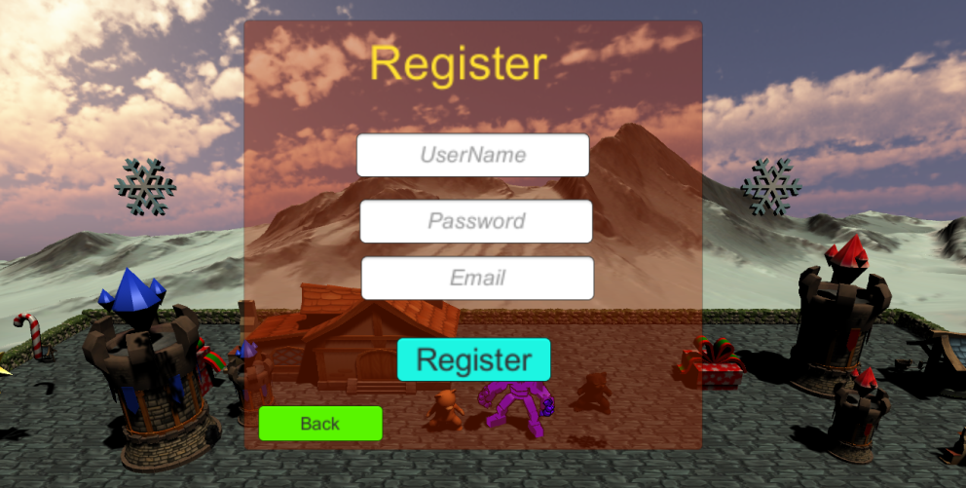
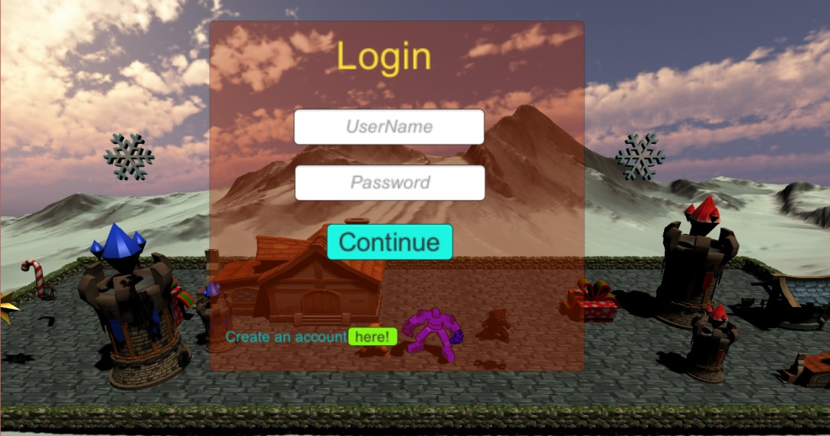
4.Dezvoltarea aplicației client
Register/Login

Slide 8
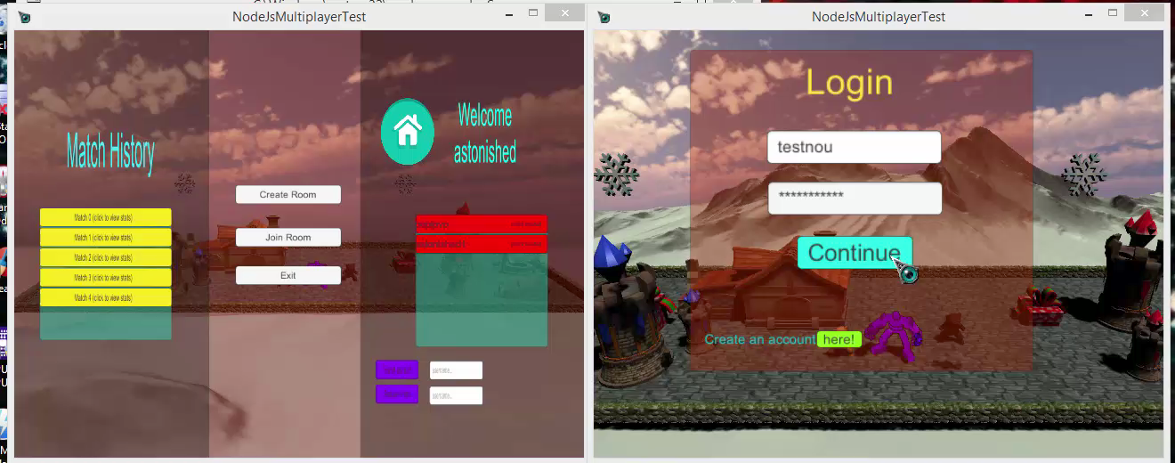
4.Dezvoltarea aplicației client
Game Menu

Slide 9
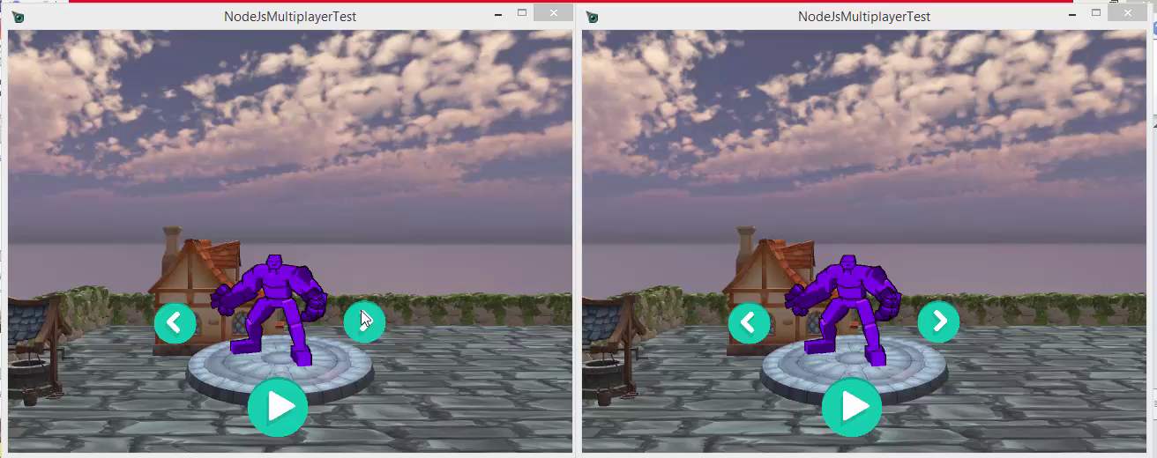
4.Dezvoltarea aplicației client
Character Selection

Slide 10
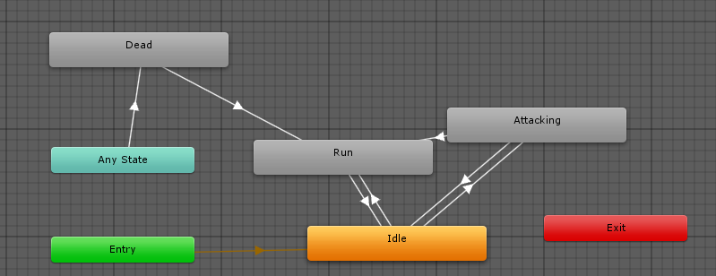
4.Dezvoltarea aplicației client
Game - Animatorul unității campion

Slide 11
9. Concluzii
Ideea de bază – componente mici ce se combină pentru a forma funcționalități mari
API-ul REST și aplicația intermediară permit scrierea serverului și a clientului folosind orice limbaj/platformă
Prima experiență cu NuGet și Windows Azure – sunt foarte mulțumit

Slide 12
Întrebări?

Slide 13
Vă mulțumesc pentru atenție

